Slide 1
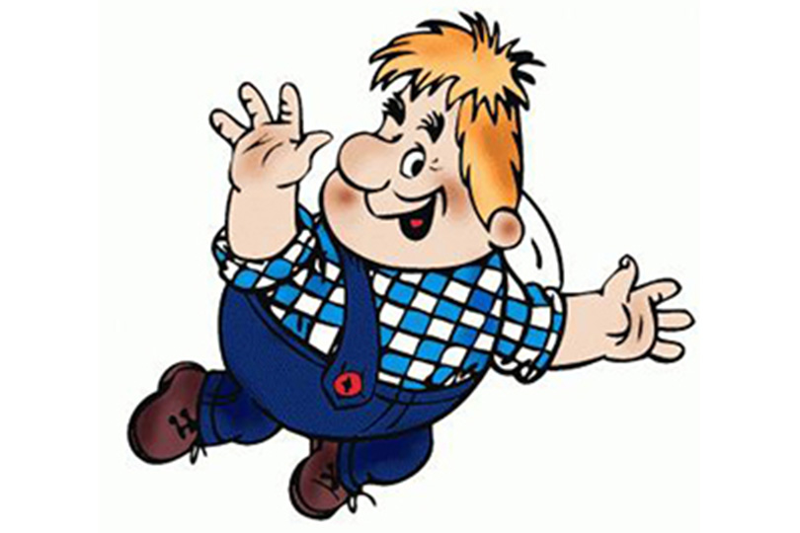
Презентация к НОД по познавательному развитию для детей старшего возраста на тему: «Опасные предметы».
Выполнила: воспитатель МДАОУ № 11
Муниципального образования
Кореновский район
Кислицкая Д.А.

Slide 14
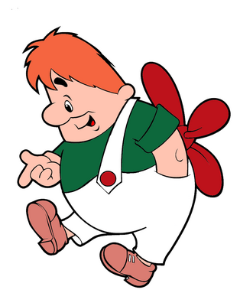

Slide 15
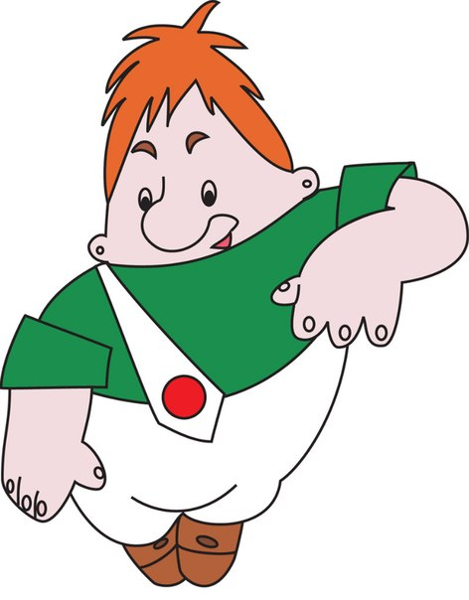

Slide 16
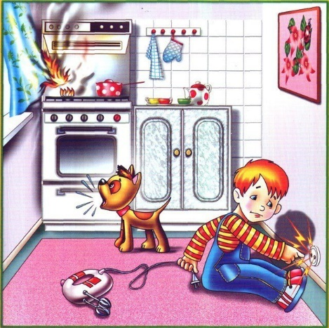

Slide 17
